Slide 1

PROCESAMIENTO DIGITAL DE IMAGENES
CLASE 2

Slide 2
PROCESAMIENTO DIGITAL DE IMAGENES
OBJETIVOS:
Comprender las diferencias y ventajas de imágenes en espacios de color RGB , HSV y CMTK.
Aprender a realizar transformaciones geométricas en imágenes digitales
Realizar gráficos paramétricos sobre imágenes utilizando comandos de opencv .
Introducción a la transformación local mediante convolución 2D.
Palabras claves:
Kernel.
Convolucion 2D.
Ecualización de histograma.
Filtro gaussiano

Slide 3
TRANSFORMACÍONES GEOMETRICAS
Las transformaciones geométricas sobre una imagen implica que el nuevo pixel depende de otros pixeles situados en diferentes posiciones.
Las transformaciones de rotación , traslación y escalamiento son denominadas transformaciones afines .
Las transformaciones afines son aquellas operaciones en la cual las líneas de la imagen de entrada siguen siendo líneas en el resultado de la operación .

Slide 4
TRANSFORMACIONES GLOBALES
Las transformaciones globales realizan una operación global sobre cada pixel
El valor del nuevo pixel calculado depende exclusivamente del mismo pixel y no de otros pixeles.
F(.)
I1(x,y)
I2(x,y)

Slide 5
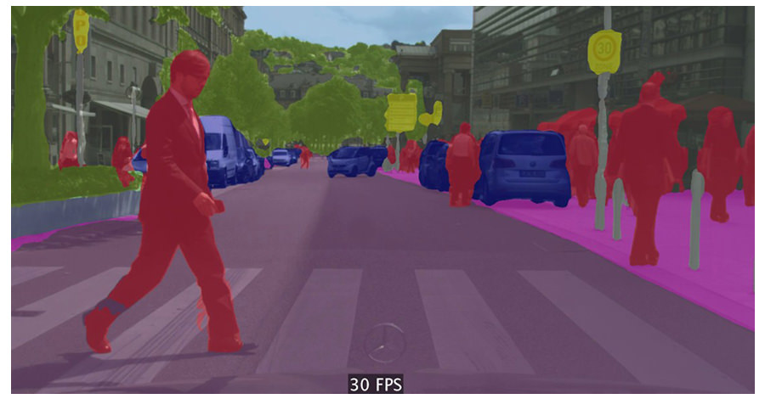
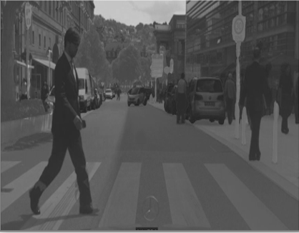
IMAGEN A ESCALA DE GRISES
ES UNA ESCALA EQUIVALENTE QUE RESULTA DE REALIZAR UN CALCULO EN BASE A LAS 3 CAPAS DE COLOR QUE CONSTITUYEN A LA IMAGEN (R,G,B)

Slide 6
HISTOGRAMA DE UNA IMAGEN
REPRESENTACION GRAFICA DE LA TONALIDAD PRESENTE EN UNA IMAGEN ES DECIR:
MUESTRA LA CANTIAD DE PIXELES PRESENTES POR CADA TONALIDAD DE COLOR
EJE HORIZONTAL REPRESENTA LAS TONALIDADES (ejemplo 0 HASTA 255)
EJE VERTICAL REPRESENTA LA CANTIDAD DE PIXELES

Slide 7
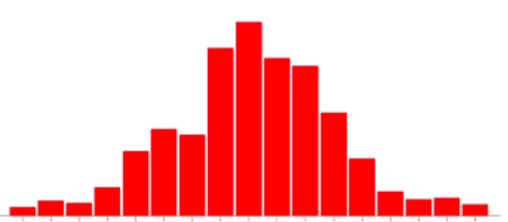
HISTOGRAMA
DEFINICION: MEDIDAS ESTADISTICAS DE LA IMAGEN QUE REPRESENTA LA FRECUENCIA CON LA QUE SE PRESENTAN LOS VALORES DE INTENSIDAD (PIXELES) DE LA IMAGEN.
CANTIDAD DE PIXELES
INTENSIDAD

Slide 8
HISTOGRAMAS
DEFINICION: MEDIDAS ESTADISTICAS DE LA IMAGEN QUE REPRESENTA LA FRECUENCIA CON LA QUE SE PRESENTAN LOS VALORES DE INTENSIDAD (PIXELES) DE LA IMAGEN.
CALCULO USANDO FUNCIONES DE OPENCV

Slide 9
CALCULO DE HISTOGRAMA
1er argumento: imagen Fuente dentro de corchetes
2do argumento: indice , para grises [0]
3er argumento:mascara de la imagen , None
4to argumento: representa el tamaño [256] número de elementos
5to argumento: rango , normalmente es de [0,256]

Slide 10
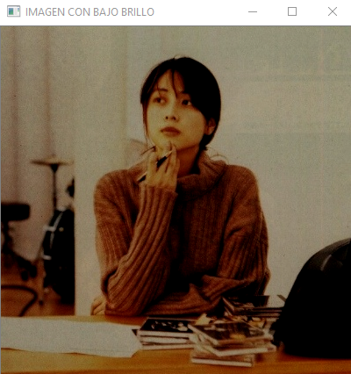
IMAGEN CON BAJO BRILLO

Slide 11
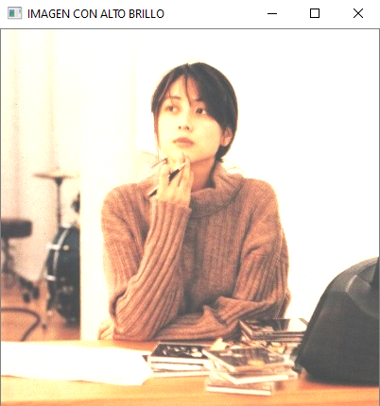
IMAGEN CON ALTO BRILLO

Slide 12
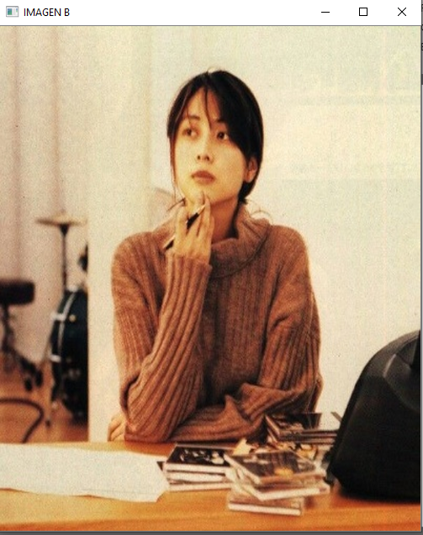
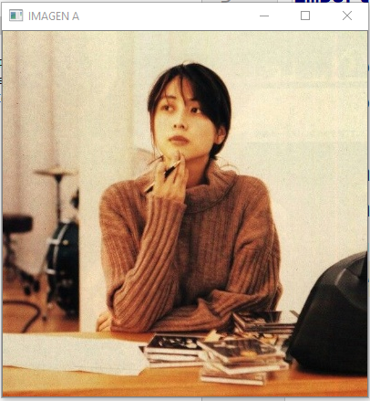
ESCALAMIENTO
Operación que permite modificar las dimensiones de una imagen.
Los pixeles nuevos depende de los pixeles de otras posiciones.

Slide 13
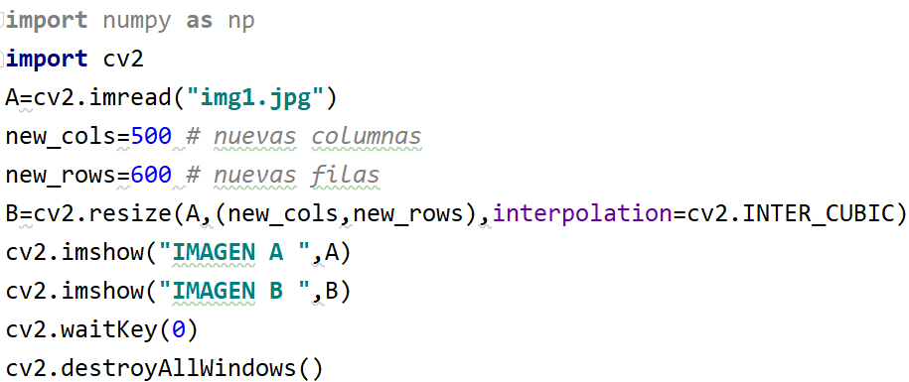
ESCALAMIENTO
CODIGO :

Slide 14
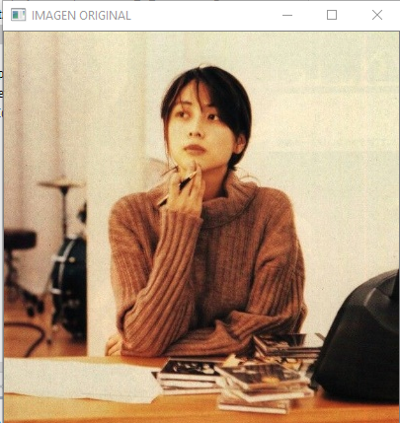
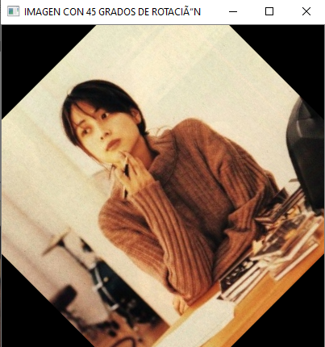

ROTACIÓN
45°

Slide 15
cv2.getRotationMatrix2D
Retorna una matriz de 2x2 la cual que representa a la matriz de rotación.
R=cv2.getRotationMatrix2D( (xo,yo) , angulo , escalamiento)
R:representa a la matriz de rotación
(xo,yo) representa el par coordenado sobre el cual se realizara la rotación
45°
angulo:
Valor positivo: giro antihorario
Valor negativo:giro horario
xo,yo°

Slide 16
cv2.warpAffine
Una vez obtenido la matriz de rotación , a continuación se utilizara la función warpAffine().
Img2=cv2.warpAffine( img , R , (cols,fils))
img:imagen sobre el cual se aplicara la transformación geométrica
R: matriz de 2x2 que se usara para realizar la transformación geométrica
(cols,fils): representa las dimensiones que esperamos que tenga la nueva imagen transformada img2.

Slide 17
Transformación local
La transformación local implica que los nuevos pixeles depende de alguna región de vecindad .

Slide 18
TRANSFORMACIÓN LOCAL
El valor de intensidad del nuevo pixel depende de una región de vecindad respecto al pixel en consideración
F(.)
I1(x,y)
I2(x,y)
R

Slide 19





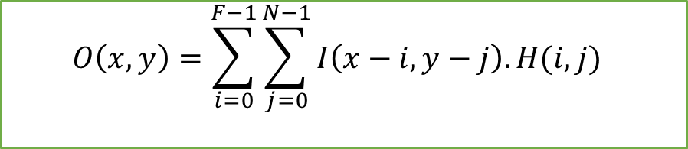

CONVOLUCIÓN 2D
$$I(x,y)$$
*
$$O(x,y)$$
$$FxC$$
$$H(x,y)$$
$$KERNEL$$
$$MxN$$
$$O\left(x,y\right)=\sum_{i=0}^{F−1}{\sum_{j=0}^{N−1}{I\left(x−i,y−j\right).H(i,j) }}$$

Slide 20
Función GaussianBlur
La función GaussianBlur realiza un proceso de filtrado (convolución) de la imagen de entrada con un kernel (sigue una distribución gaussiana).
Tiene como objetivo atenuar el ruido presente en la imagen , dando un mayor suavizado a la imagen resultante .

Slide 21
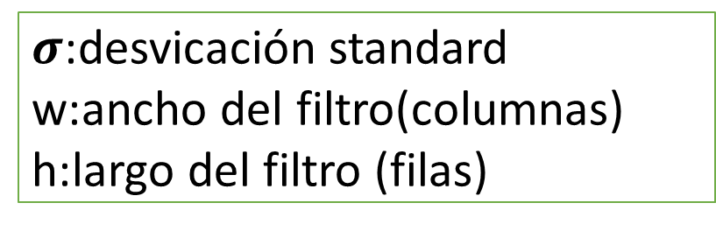
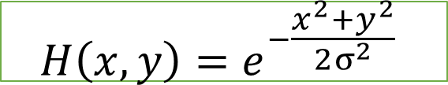
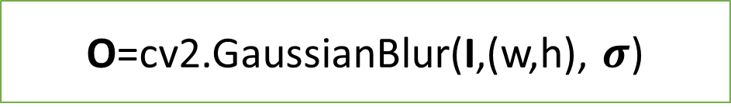

FILTRADO GAUSSIANO 2D
$$I(x,y)$$
*
$$O(x,y)$$
m x n
$$H(x,y)$$
$$H\left(x,y\right)=e^{−\frac{x^{2}+y^{2}}{2σ^{2}}}$$
w$xh$
O=cv2.GaussianBlur(I,(w,h), $σ$)
$σ$:desvicación standard
w:ancho del filtro(columnas)
h:largo del filtro (filas)

Slide 22
FILTRO MEDIANA
El filtro de la mediana , realiza el calculo de la mediana de los pixeles bajo la región del filtro definido en la variable tamaño
M=cv2.medianBlur(I,tamaño)

Slide 23
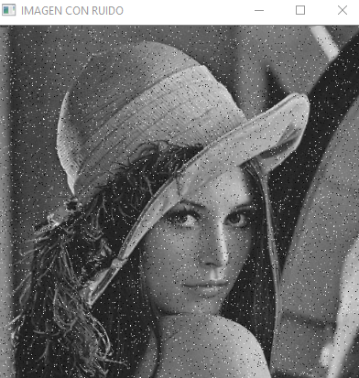
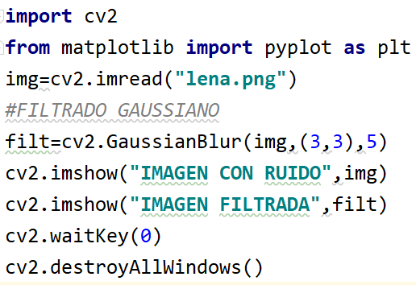
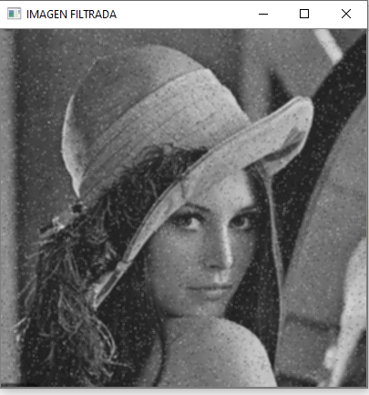
FILTRADO GAUSSIANO

Slide 24
FILTRADO GAUSSIANO

Slide 25
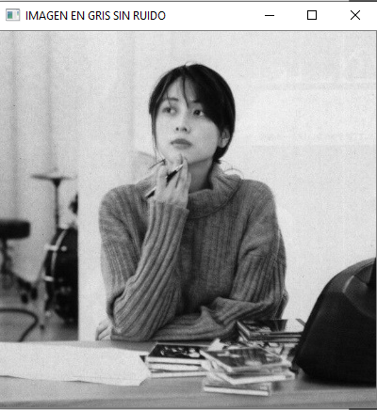
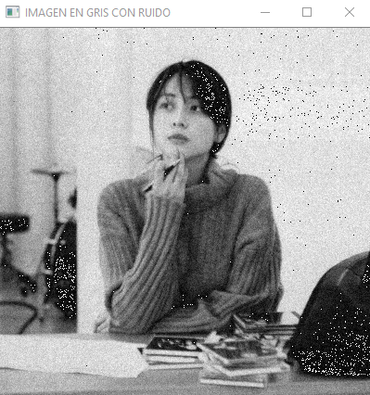
FILTRADO DE RUIDO
El filtrado gaussiano permite suavizar una imagen con el fin de atenuar las altas variaciones que se ven reflejadas en el ruido añadido a una imagen.
cv2.GaussianBlur()

Slide 26
FILTER2D
La función filter2D permite realizar operaciones de filtrado entre una imagen de entrada y una matriz o kernel que se convolucionara con la imagen para generar otra imagen .
Img2=cv2.filter2D(img1,-1,kernel)

Slide 27
FUNCIONES DE OPENCV
OBJETO PARA LA GRABACION
CREACION DE UNA MASCARA
OPERACION LOGICA AND
cv2.VideoCapture()
cv2.inRange(img,lower,high)
cv2.bitwise_and()

Slide 28
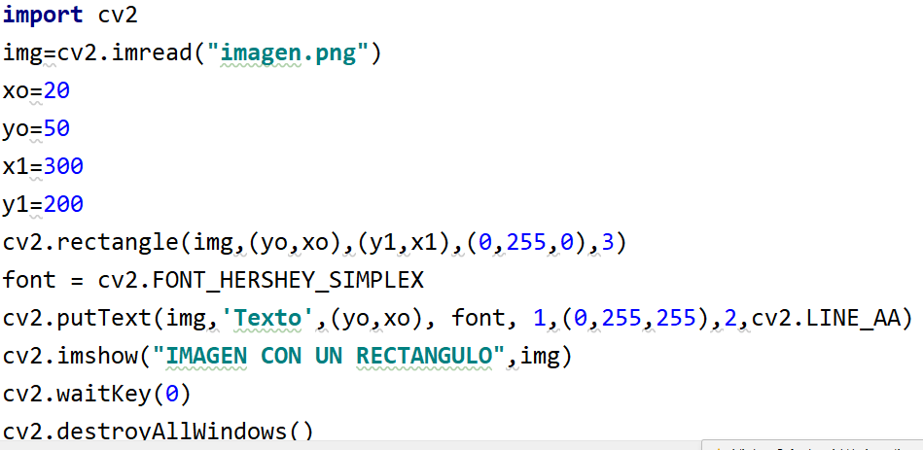
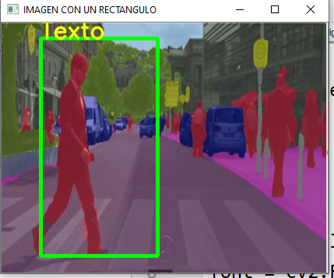
DIBUJAR FORMAS PARAMETRICAS

Slide 29
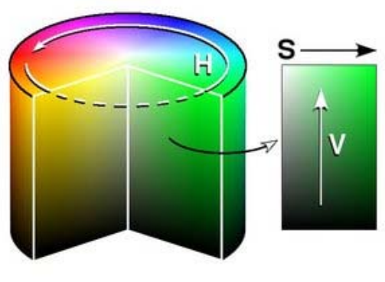
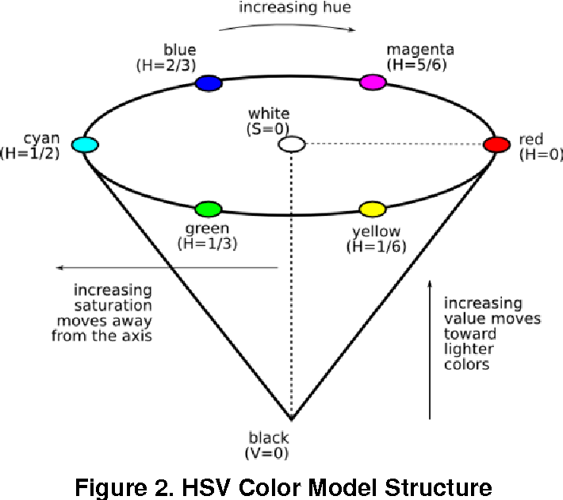
ESPACIO DE COLOR HSV
H:Tonalidad
S:Saturación
V:Valor

Slide 30
ESPACIO DE COLOR HSV
Hue:representa el tipo de color y se encuentra en un rango de 0 - 360 °
0 : color rojo
Saturation:determina el nivel de gris en una imagen se encuentra en el rango de
0 - 255 .
Value:Representa el nivel de brillo de una imagen y se encuentra en el rango de
0 - 255 .
0 : oscuro , 255 : blanco

Slide 31
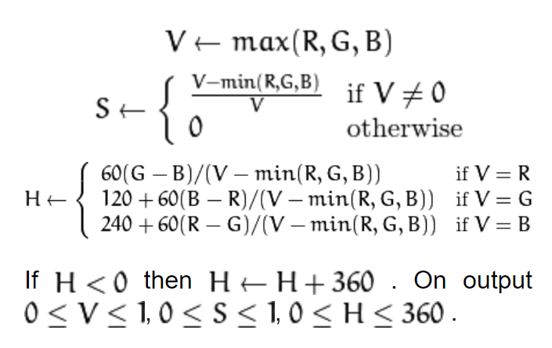


CONVERSION DE RGB A HSV
Cmax=min(R,G,B)
Cmin=min(R,G,B)
Cdif=Cmax-Cmin
S : $\left\{\begin{aligned}\frac{Cdif}{Cmax} si Cmax>0 \\ 0 si Cmax=0\end{aligned}\right\}$

Slide 32
CAMBIAR ESCALA DE COLOR RGB A HSV
Se requiere convertir la escala de color verde en rgb a hsv

Slide 33
DETECCIÓN DE COLOR
Rango de color azul en HSV lower_blue =np.array([100, 55, 55]) upper_blue = np.array([120, 250, 250])
Rango de color verde en HSV lower_green =np.array([45, 100, 100]) upper_green= np.array([75, 250, 250])

Slide 34
Binarización np.where()
La imagen binaria esta compuesta de solo dos valores , usualmente el valor de intensidad 255(blanco) y el valor de intensidad 0 (oscuro).
IMAGEN BINARIA
IMAGEN ESCALA DE GRISES
50
Umbral
0 | 0 | 255
0 | 255 | 0
255 | 0 | 0
0 | 255 | 255
10 | 10 | 200
30 | 60 | 50
100 | 20 | 30
50 | 100 | 100
np.where(img>50,255,0)

Slide 35


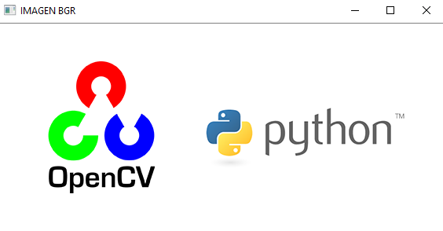
IMAGEN BINARIA
Imagen cuyos pixeles pueden poseer solo 2 valores de intensidad , usualmente el valor de intensidad 0 y 255.
IMAGEN EN ESCALA DE COLOR RGB
IMAGEN EN ESCALA DE GRIS
IMAGEN BINARIA

Slide 36
IMAGEN BINARIA
Una imagen binaria se caracteriza por tener los niveles de intesidad de cada pixel con solo dos posibles valores
Normalmente los valores son 255 y 0
255 indica color blanco
0 indica color negro

Slide 37
Binarización cv2.inRange()
La imagen binaria esta compuesta de solo dos valores , usualmente el valor de intensidad 255(blanco) y el valor de intensidad 0 (oscuro).
IMAGEN BINARIA
IMAGEN ESCALA DE GRISES
50
Umbral máximo
255 | 255 | 0
255 | 0 | 255
0 | 255 | 255
255 | 0 | 0
10 | 10 | 200
30 | 60 | 50
100 | 20 | 30
50 | 100 | 100
cv2.inRange()
1
Umbral
minimo

Slide 38
cv2.inRange()
mask = cv2.inRange(Imagen , array_min , array_max)
array_min=np.array([1])
array_max=np.array([50])
IMAGEN ESCALA DE GRISES
IMAGEN BINARIA
10 | 10 | 200
30 | 60 | 50
100 | 20 | 30
50 | 100 | 100
255 | 255 | 0
255 | 0 | 255
0 | 255 | 255
255 | 0 | 0
cv2.inRange()

Slide 39
cv2.bitwise_and()
120 | 120 | 0
30 | 0 | 40
0 | 40 | 30
0 | 0 | 0
Resultado = cv2.bitwise_and(img,img, mask= mascara)
120 | 120 | 10
30 | 50 | 40
25 | 40 | 30
0 | 0 | 10
and
255 | 255 | 0
255 | 0 | 255
0 | 255 | 255
255 | 0 | 0

Slide 40
TRANSFORMACIONES AFIN
Aquellas transformaciones en la cual líneas paralelas de la imagen de entrada permanecen siendo paralelas en la imagen modificada
M=cv2.getAffineTransform((points1),(points2))
cv2.warpAffine(img,M,(cols,fils))

Slide 41
TRANSFORMACIONES DE PERSPECTIVAS
Aquellas transformaciones en la cual líneas rectas permanecen siendo rectas en la imagen modificada , se requiere 4 puntos .
M=cv2.getPerspectiveTransform((points1),(points2))
cv2.warpPerspective img,M,(cols,fils))

